Slide 1
Demo Day
Sản phẩm : Mạng xã hội dành cho các fan Manchester United
Thành viên nhóm : Ngô Trường Minh
Lê Tuấn Hào
Trần Vũ Hải Lân

Slide 2
1.Mục đích của sản phẩm
Có một điều chắc chắn là Manchester United sở hữu lượng người hâm mộ khổng lồ trên toàn thế giới. Theo thống kê cách đây 5 năm, có tới 700 triệu người trên toàn thế giới tự nhận mình là Cổ động viên của ‘Quỷ đỏ’.
Theo số liệu thống kê của các nhà nghiên cứu cho thấy MU hiện có tới 659 triệu fan ở khắp thế giới, trong đó chiếm gần một nửa là số CĐV ở khu vực châu Á (chừng 325 triệu).Có khoảng 173 triệu CĐV ở khu vực Trung Đông và châu Phi, 90 triệu ở châu Âu và 71 triệu ở châu Mỹ.Và đặc biệt trong số này, ở Việt Nam được ước lượng có tới 26 triệu người hâm mộ M.U.
Không ngoại lệ, nhóm chúng em cũng là những fan hâm mộ cuồng nhiệt của MU. Vì vậy với mục đích để kết nối , giao lưu và lan tỏa tình yêu đối với MU giữa các fan hâm mộ , chúng em đã tạo ra 1 trang mạng xã hội dành cho các Manucian.

Slide 3
2, Những tính năng nổi bật của sản phẩm
a, Tạo tài khoản và đăng nhập
Cũng như các trang mạng xã hội khác thì trang web này cũng sẽ có phần đăng nhập để cho các thành viên tạo tài khoản và đăng nhập vào web.
Người dùng sẽ điền các thông tin về tên, email và password để tạo tài khoản của mình.
Ở những lần sau người dùng có thể sử dụng email và password để đăng nhập vào tài khoản đó.

Slide 4
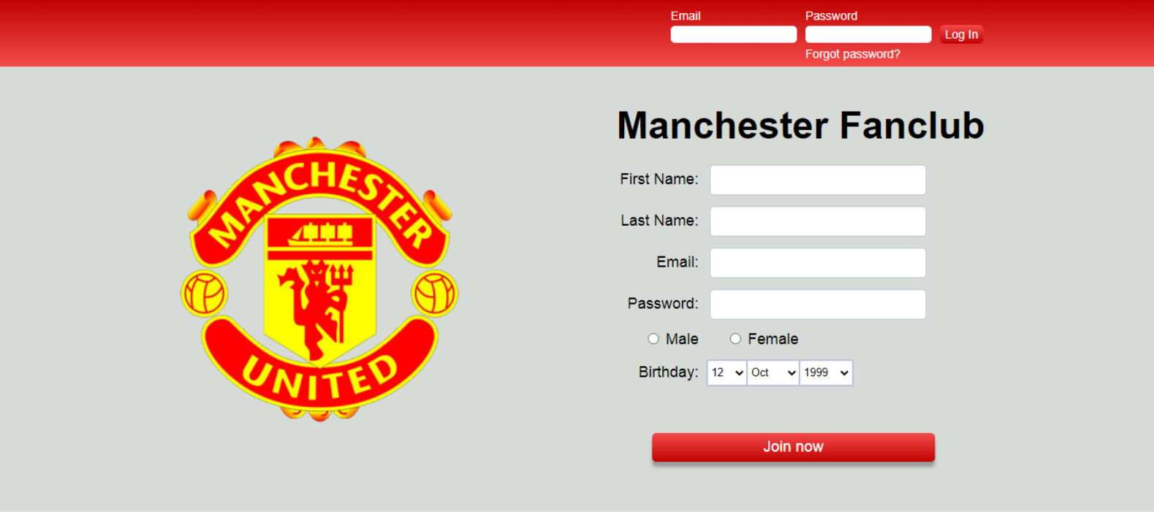

Slide 5
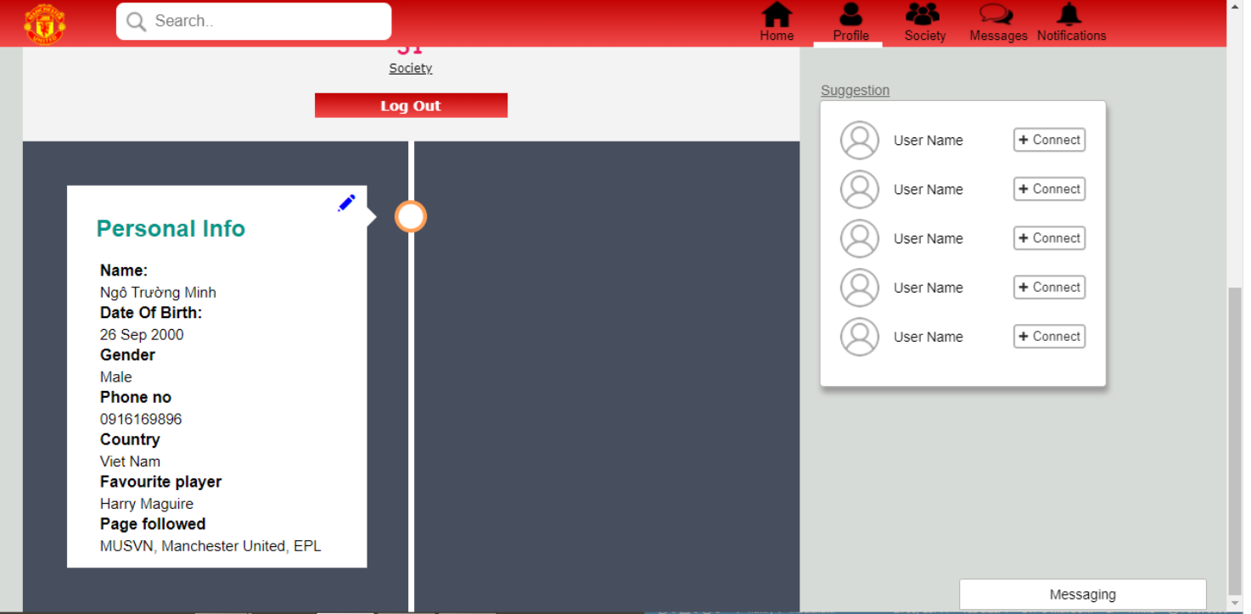
b ,Profile
Người dung có thể hoàn thiện và chỉnh sửa các thông tin cá nhân của mình ở trong nút Profile bao gồm : tên, ngày sinh, giới tính, số điện thoại, đất nước, cầu thủ yêu thích

Slide 6
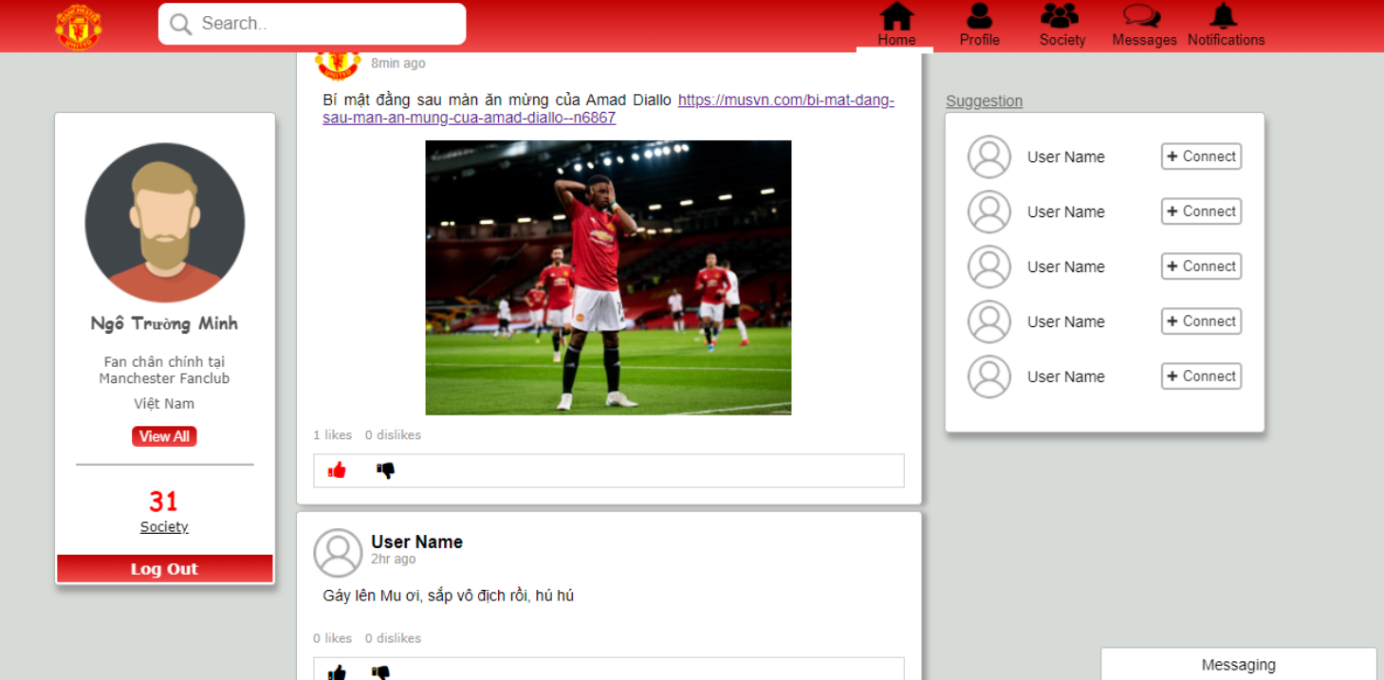
C , Home
Khi ấn vào nút home thì người dung sẽ nhìn thấy những status do admin hoặc bạn bè đăng về các thông tin liên quan đến Clb, những suy nghĩ, cảm súc liên quan đến các sự việc của Clb.

Slide 7
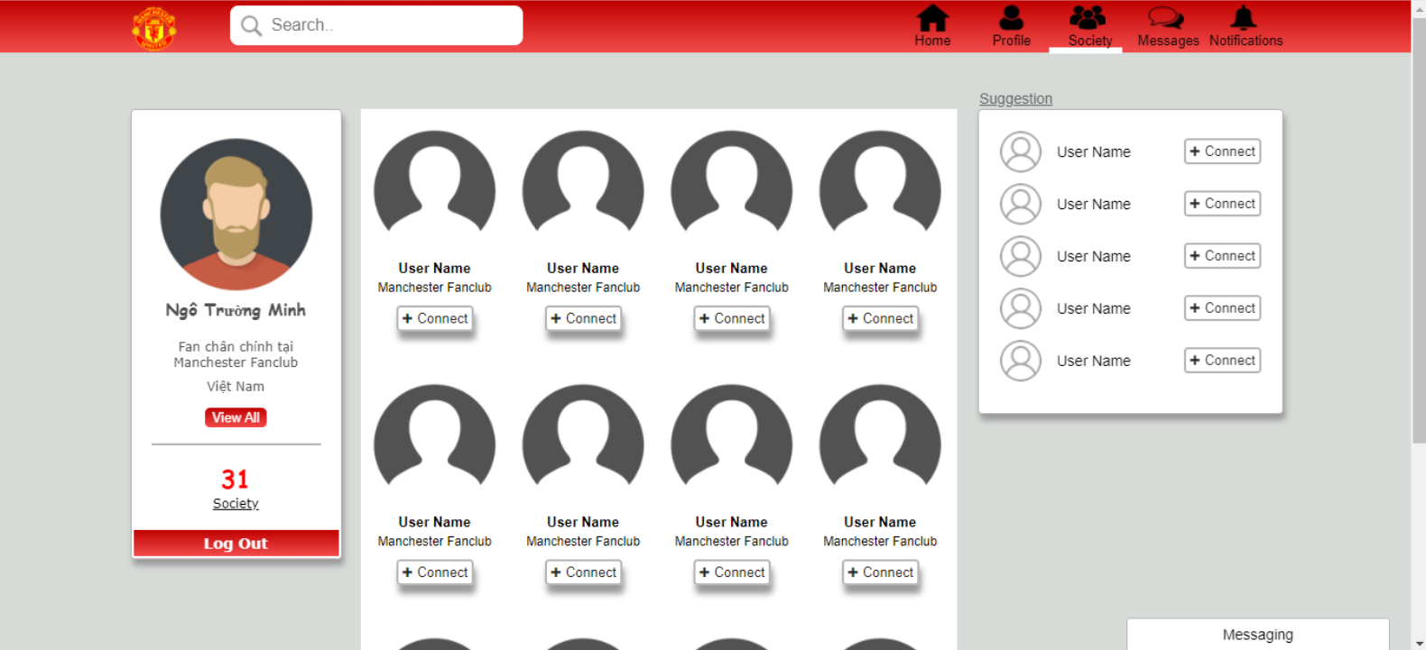
d , Society
1 chức năng không thể thiếu của các trang mạng xã hội, đó chính là tính năng kết bạn. Tại chức năng society của trang web, các bạn có thể tìm kiếm và kết bạn với những người có cùng niềm đam mê với mình.

Slide 8
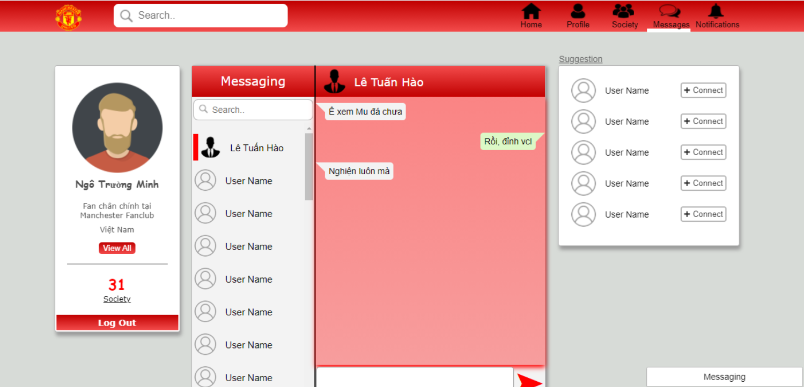
e , Messenger
Là nơi để các member có thể trao đổi thông tin với nhau

Slide 9
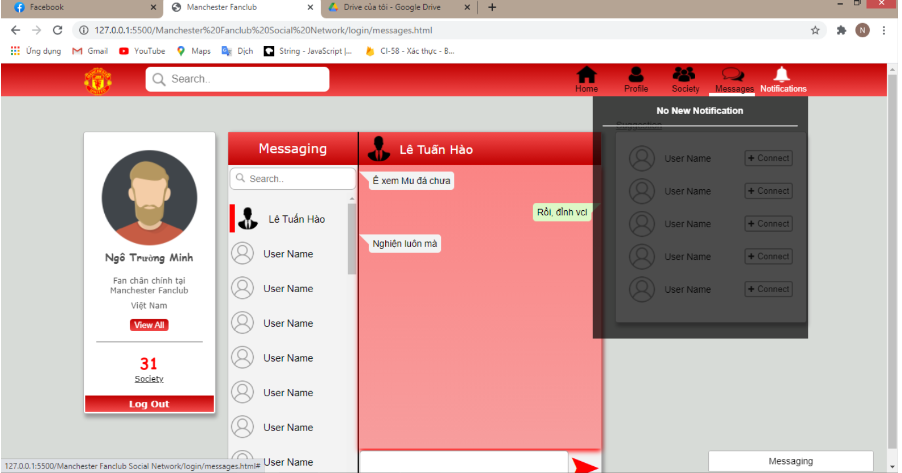
f , Notifications
Thông báo cho người sử dụng khi có các thông tin mới được cập nhật bởi admin hoặc các người bạn

Slide 10
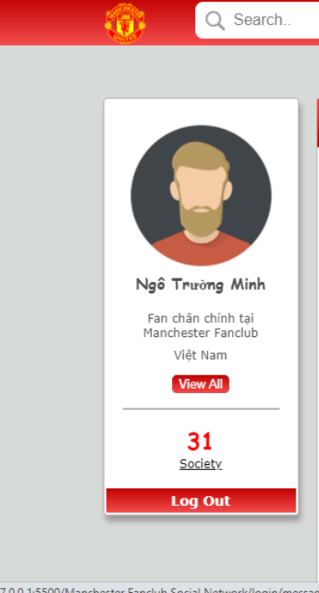
G,Log out
Khi đã kết thúc phiên làm việc của mình , người dùng có thể dung nút log out ở dưới profile để đăng xuất khỏi tài khoản.

